Slide 1


操作系统实验
Teacher: Dr. Ning Liu (刘宁)
E-mail:liuning2@mail.sysu.edu.cn
School of Computer Science and Engineering

Slide 2
CONTENT
实验目的
实验安排
实验环境
实验考核
实验参考

Slide 3
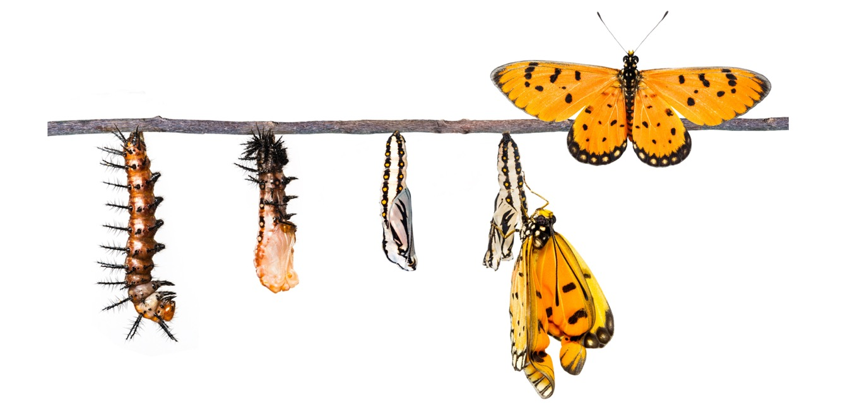
实验目的
编译内核/利用已有内核构建OS
OS原理
OS模仿
OS设计
OS实现
OS展示

Slide 4
实验安排
总体实验安排
本实验课程主要根据操作系统原理课程所讲授的原理知识,进行实验，从0设计与实现面向i386（32位）平台的原型操作系统。涉及的内容包括：内核、启动、I/O、中断、虚拟存储、CPU调度、多线程并发、文件系统、Shell、多租户等多方面的内容。实验包括以下8个部分：
编译内核/利用已有内核构建OS；
实模式和保护模式下OS启动；
OS中断/异常；
物理内存管理；
虚拟内存管理；
内核模式线程管理；
用户模式线程管理；
系统调用；

Slide 5
实验环境
推荐以下环境和工具
1.操作系统Ubuntu(64位)；
2.Windows主机虚拟化软件Virtualbox；
3.代码编辑环境：Vscode+nasm+C/C++插件；
4.汇编编译器：nasm （32位汇编）；
5. C/C++编译器：gcc/g++ （64位）；
6.装载工具ld（64位）；
7. ELF分析工具:readelf；
8. 反汇编：objdump；
9. 调试工具：gdb；
10. 写磁盘文件工具：dd
11. Make工具：cmake；
12. 运行工具：qemu（32位）；

Slide 6
实验考核
不限语言，C/C++/Rust都可以；
不限平台，Windows/Linux都可以；
不限CPU，ARM/Intel/Risc-V都可以；
实现原型操作系统32位以上；
实现实验所要求的的功能；
提供实验报告、源码、运行截屏；
根据完成实验的数量和质量打分，参考已有源码但是没有任何修改，报告详细完整可以得到基本分数；
可以将现有的参考实现如Xv6, uCore等改造成其他架构如将uCore运行在ARM64上等；

Slide 7
实验参考
清华大学: 操作系统实验指导，https://github.com/kiukotsu/ucore；https://objectkuan.gitbooks.io/ucore-docs/content/；
XV6中文文档：https://th0ar.gitbooks.io/xv6-chinese/content/;
https://github.com/ranxian/xv6-Chinese;
OSTEP实验参考：https://github.com/remzi-arpacidusseau/ostep-projects;
汇编语言编程：http://c.biancheng.net/asm/10/；
Linux Kernel: https://www.kernel.org/;
MikeOS: http://mikeos.sourceforge.net/; http://mikeos.sourceforge.net/write-your-own-os.html;
rust-raspberrypi-OS-tutorials, https://github.com/rust-embedded/rust-raspberrypi-OS-tutorials;
Writing an OS in Rust: https://os.phil-opp.com/;
使用Rust写OS: https://12101111.github.io/write-os-in-rust/;
OS-tutorial: https://github.com/cfenollosa/os-tutorial;
Xv6 code: https://github.com/mit-pdos/xv6-public;
Redox OS: https://github.com/redox-os;
中山大学张钧宇：NeXon-tutorial-private-main,

Slide 8
实验一
实验-1： 编译内核利用已有内核构建OS
熟悉现有Linux内核的编译过程和启动过程，并在自行编译内核的基础上构建简单应用并启动；利用精简的Busybox工具集构建简单的OS，熟悉现代操作系统的构建过程。此外，熟悉编译环境、相关工具集，并能够实现内核远程调试；
搭建OS内核开发环境包括：代码编辑环境、编译环境、运行环境、调试环境等；
下载并编译i386（32位）内核，并利用qemu启动内核；
熟悉制作initramfs的方法；
编写简单应用程序随内核启动运行；
编译i386版本的Busybox，随内核启动，构建简单的OS；
开启远程调试功能，进行调试跟踪代码运行；
撰写实验报告；

Slide 9
实验一
环境配置
非Linux环境下载VirtualBox，下载安装Ubuntu18.04
更换成国内源加快下载工具速度
配置C/C++环境
安装其他工具
熟悉Linux命令
熟悉sudo: 切换成root身份执行命令
熟悉apt:软件包管理器，提供查找，安装，升级，删除等命令
熟悉gedit:启动文本编辑器gedit
熟悉cpio:建立，备份文件
更多参考Linux 命令大全 | 菜鸟教程 (runoob.com)

Slide 10
实验一
编译Linux内核
下载内核
编译内核
    利用i386配置文件配置内核，该配置在arch/x86/configs下面；
    make i386_defconfig
    make menuconfig (安装libncurses5-dev)
    开启debug; (compile the kernel with debug)
    保存退出；
    Make –j4（时间较长）;
    找到linux压缩镜像：bzImage，一般在arch/x86/boot下面

Slide 11
实验一
启动内核并调试
qemu -kernel bzImage -s -S -append "console=ttyS0" –nographic
Gdb装载vmlinux进行远程调试；
break start_kernel;

Slide 12
实验一
制作Initramfs
加载initramfs并再次使用gdb调试
Linux系统启动时使用initramfs (initram file system), initramfs可以在启动早期提供一个用户态环境，借助它可以完成一些内核在启动阶段不易完成的工作。当然initramfs是可选的，Linux中的内核编译选项默认开启initrd。在下面的示例情况中你可能要考虑用initramfs。
加载模块，比如第三方driver
定制化启动过程 (比如打印welcome message等)
制作一个非常小的rescue shell
任何kernel不能做的，但在用户态可以做的 (比如执行某些命令)

Slide 13
实验一
编译并启动Busybox
命令行下载Busybox:wget https://busybox.net/downloads/busybox-1.33.0.tar.bz2
编译Busybox，此时注意Additional CFLAGS和Additional LDFLAGS可以按Enter键进入输入(-m32 –march=i386)
制作Initramfs
在加载Busybox情况下尝试使用ls

Slide 14
实验一
谢 谢

